Slide 1
Товар и ценообразование
Дисциплина: основы экономики
Группа: 206-к (студенты с особыми условиями обучения)

Slide 2
Товар, его свойства.
Товар – продукт, который можно продавать или обменивать
Земля
Продукты
Станки и оборудование
Товар
Услуги
Здания и сооружения
Полезные ископаемые

Slide 3
Свойства товара
Удовлетворять потребность людей в чем-либо
Имеет соотношение с другими товарами, с которыми обмениваются
Имеет стоимость
Потребительную
Меновую
Продукты труда имеют потребительную стоимость, но не являются товарами, если изготовлены для себя.

Slide 4
Свойства товара
Социальные свойства
характеризуют его пригодность, значимость для общества
Функциональные
определяют полезность товара
Эргономические
характеризуют его удобство гигиеничность, и комфорт в эксплуатации
показывает способность изделия отвечать принятым в обществе нормам безопасности
Надежность
Характеризует соответствие товара принятым в обществе понятиям о красоте
Эстетические

Slide 5
Торговля
Способ обмена результатами труда между их изготовителями и потребителями, основанный на взаимной выгоде

Slide 6
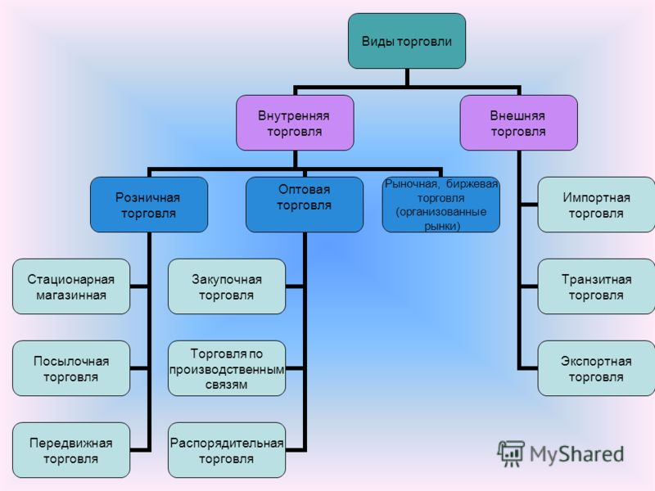

Slide 7
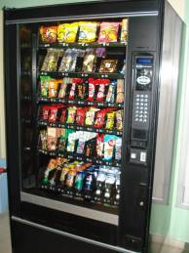
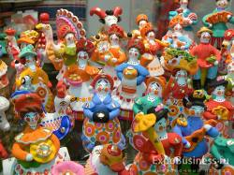
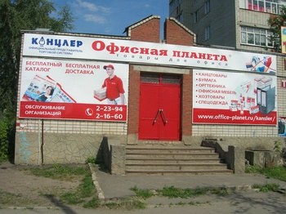
ОРГАНИЗАЦИОННЫЕ ФОРМЫ ТОРГОВЛИ

Slide 8
Организационные формы торговли
1.МАГАЗИН
2.БИРЖА
3.ЯРМАРКА
-Товарная
Фондовая
Валютная
Труда
5.ТОРГОВЛЯ ПО КАТАЛОГАМ
-Розничный
Оптовый
Специализированный
Универсальный
Самообслуживания
Фирменный
6.ТОРГОВЫЕ АВТОМАТЫ
4.АУКЦИОН

Slide 10
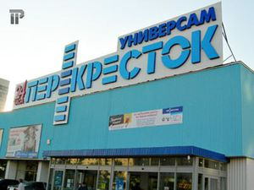
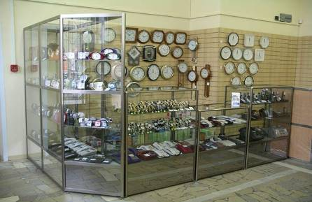
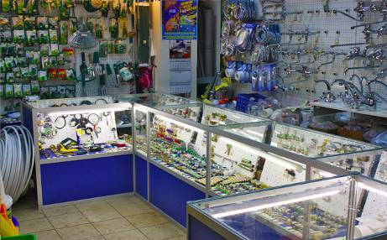
УНИВЕРСАЛЬНЫЙ – ТОРГУЕТ ТОВАРАМИ
РАЗНОГО НАЗНАЧЕНИЯ

Slide 11
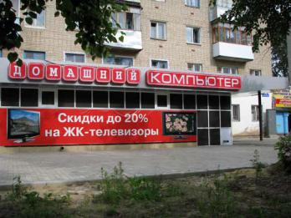
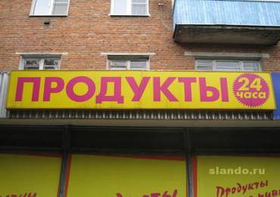
СПЕЦИАЛИЗИРОВАННЫЙ – ТОРГУЕТ ТОВАРАМИ
ОДИНАКОВОГО НАЗНАЧЕНИЯ

Slide 12
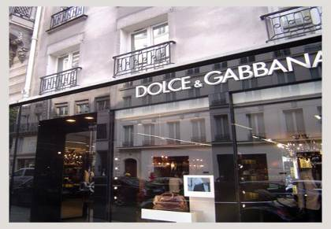
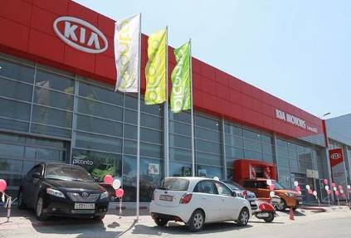
ФИРМЕННЫЙ – ТОРГУЕТ ТОВАРАМИ
ОДНОЙ ФИРМЫ

Slide 13
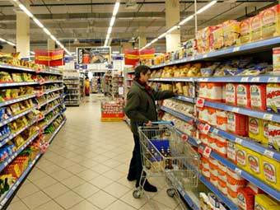
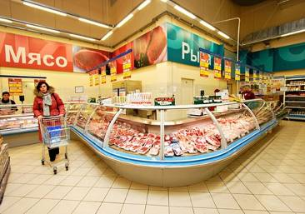
САМООБСЛУЖИВАНИЯ – ДОСТУПНОСТЬ ТОВАРА
ДЛЯ ПОКУПАТЕЛЯ

Slide 14
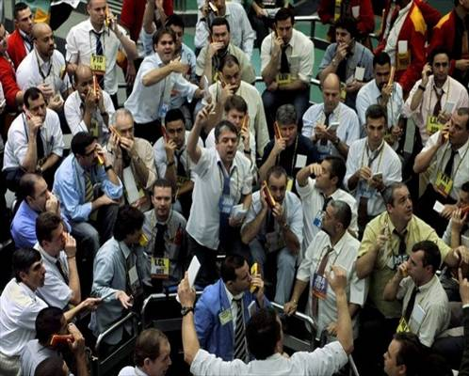
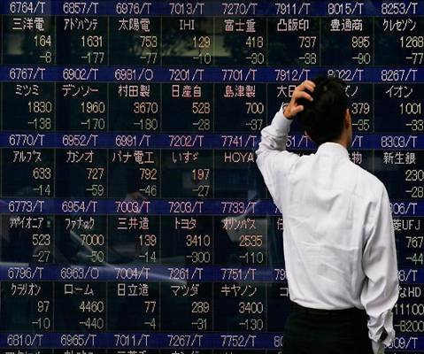
БИРЖА – СДЕЛКИ ЗАКЛЮЧАЮТСЯ ЧЕРЕЗ
ПОСРЕДНИКОВ-БРОКЕРОВ.
ТОВАР ПРОДАЁТСЯ БОЛЬШИМ ОПТОМ.

Slide 15
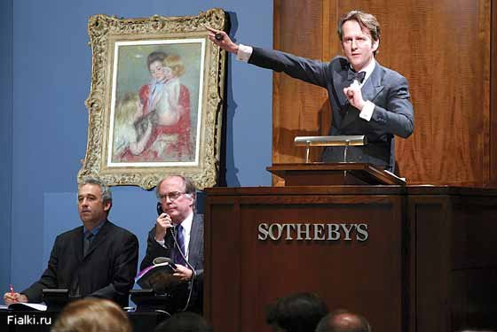
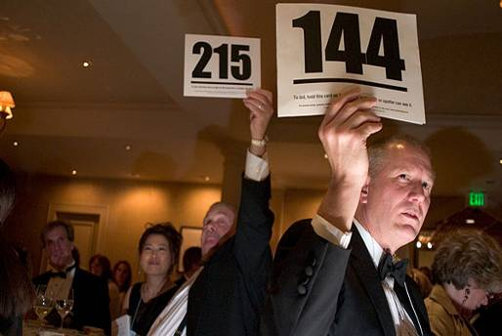
АУКЦИОН – ТОВАР ПОЛУЧАЕТ ТОТ, КТО БОЛЬШЕ
ЗАПЛАТИТ.

Slide 16
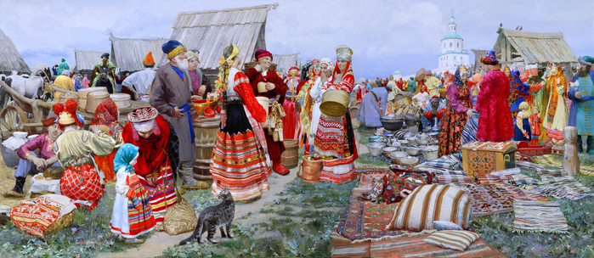
ЯРМАРКА – ПЕРИОДИЧЕСКИ ОРГАНИЗУЕМАЯ В
ОПРЕДЕЛЁННОМ МЕСТЕ ТОРГОВЛЯ.

Slide 17
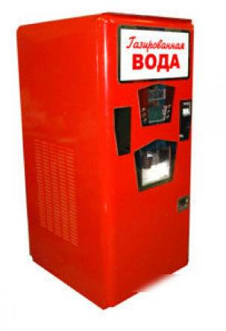
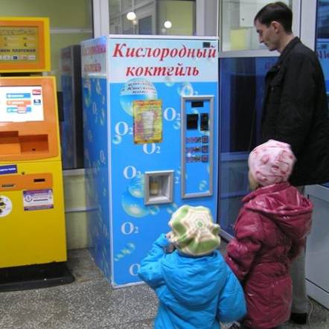
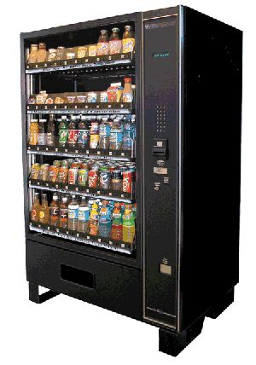
ТОРГОВЫ АВТОМАТЫ – КРУГЛОСУТОЧНАЯ РАБОТА И
ОТСУТСТВИЕ ПЕРСОНАЛА.

Slide 18
КАТАЛОГ – ФОТОГРАФИЯ ТОВАРА И ЕГО ОПИСАНИЕ.

Slide 19
ИНТЕРНЕТ
ПОЧТА
ТЕЛЕВИДЕНИЕ

Slide 20
Цена и ценообразование
Цена– это количество денег, запрашиваемых за товар или услугу. Цена– это сумма тех ценностей, которые потребитель отдает за право обладать или использовать соответствующий товар или услугу.

Slide 21
ФУНКЦИИ ЦЕН
УЧЕТНО-АНАЛИТИЧЕСКАЯ
СТИМУЛИРУЮЩАЯ
способствует рациональному использованию ресурсов, эффективности хозяйствования, доходности при развитии прогрессивных методов хозяйствования
Обеспечивает учет, измерение, прогнозирование затрат на производство продукции и услуг
РАСПРЕДЕЛИТЕЛЬНАЯ
РЕГУЛИРУЮЩАЯ
влияет на распределение ресурсов, перераспределение доходов на различных уровнях и внутри них
обеспечивает сбалансированность между спросом и предложением, между субъектами экономики, регионами и т.д.

Slide 22
ВИДЫ ЦЕН
По роли в экономической сфере;
По способу установления и регулирования;
По характеру обслуживаемого оборота;
По степени зависимости;
По способу фиксации;
По степени обоснованности;
По времени действия;
По возмещению транспортных расходов;
По стадии формирования;
Современные трактовки цен.

Slide 23
ЦЕНЫ по роли в экономической сфере
Производственные – цены, по которым реализуется продукция и предоставляются услуги предприятиями и организациями, как правило, другим предприятиям и организациям;
Потребительские – цены, по которым реализуется продукция и предоставляются услуги для населения.

Slide 24
ЦЕНЫ по способу установления и регулирования
Государственные - фиксируемые и регулируемые;
Договорные;
Свободные.

Slide 25
ЦЕНЫ по характеру обслуживаемого оборота
Оптовые и розничные промышленные;
Закупочные сельскохозяйственные;
Сметная и договорная в строительстве;
Цены и тарифы на услуги населению;
Транспортные тарифы.

Slide 26
ЦЕНЫ по степени зависимости
ЦЕНЫ по способу фиксации
Свободные;
Регулируемые;
Фиксируемые.
Контрактные;
Трансфертные;
Биржевые;
Аукционные;
Цены торгов.

Slide 27
ЦЕНЫ по степени обоснованности
ЦЕНЫ по времени действия
Базисные;
Справочные;
Прейскурантные;
Фактические;
Цены потребления.
Постоянные;
Текущие;
Скользящие;
Сезонные;
Ступенчатые.

Slide 28
ЦЕНЫ по стадии формирования стоимости продукта
РОЗНИЧНАЯ ЦЕНА
Торговые надбавки
ОПТОВО-ПОСРЕДНЧЕСКАЯ ЦЕНА
Посреднические надбавки
ОПТОВАЯ ОТПУСКНАЯ ЦЕНА ПРЕДПРИЯТИЯ
Акцизы, НДС
Прибыль
ПРОИЗВОДСТВЕННАЯ ЦЕНА ПРЕДПРИЯТИЯ
Себестоимость

